Slide 1
Nama kelompok :
1. vina elsa setiawan
2. Rahma amelia
3. Emi maryana
4. Tri kuswandari
5. Nova faradina p.c
6. Lisna nur’aini

Slide 2
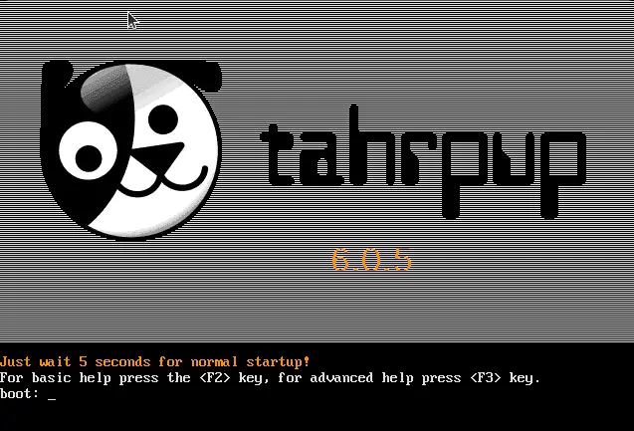
Cara menginstall puppy linux
Langkah pertama adalah mem-boot mesin Anda dengan drive USB atau drive optik yang layak yang berisi image Puppy Linux. Anda akan melihat sesuatu yang mirip dengan tangkapan layar berikut.

Slide 3
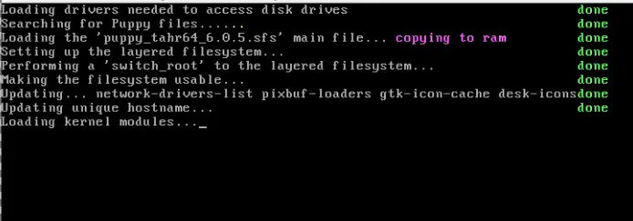
Penginstal kemudian akan melakukan pemeriksaan dan penilaian rutin terhadap mesin Anda dan file instalasi Puppy Linux.
Pemeriksaan pra-instalasi Puppy Linux Ubuntu Trusty

Slide 4
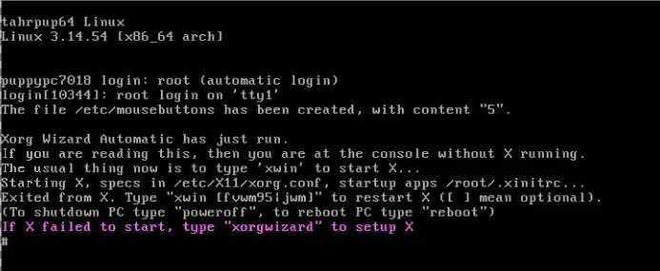
Ikuti permintaan prompt untuk menyiapkan konfigurasi yang diperlukan. Dalam hal ini, saya perlu mengatur X untuk melanjutkan instalasi.
mengatur konfigurasi pra-instalasi

Slide 5
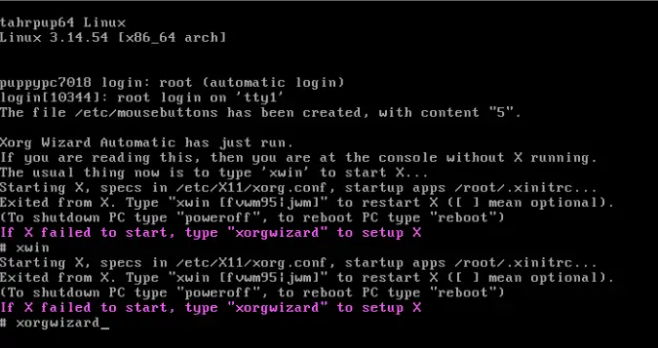
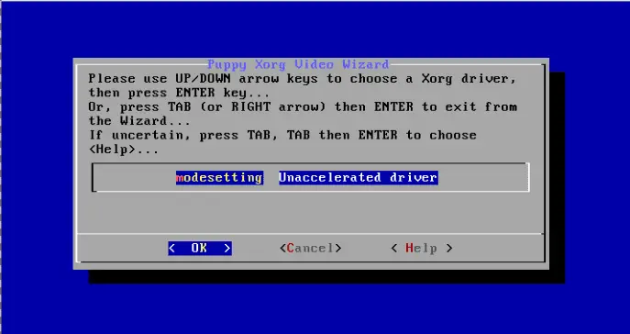
Tindak lanjuti dengan masukan yang disarankan.
Tekan enter dan lanjutkan ke prompt layar berikutnya.
menyiapkan X dengan perintah xorgwizard
pengaturan driver yang tidak dipercepat

Slide 6
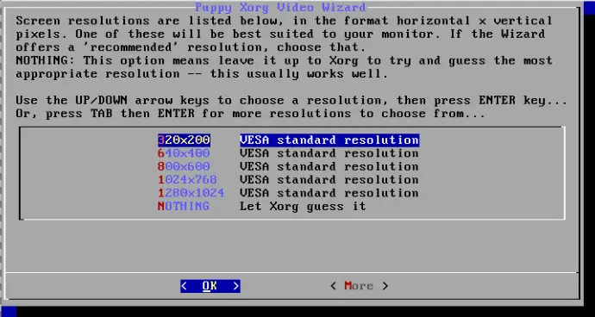
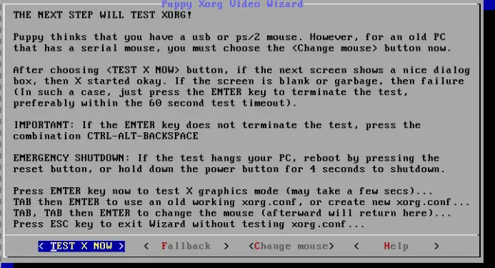
Tekan enter lagi dan lanjutkan ke prompt layar berikutnya.
Pilih resolusi standar Puppy Linux pilihan Anda dan tekan enter pada keyboard Anda.
pilih resolusi standar Puppy Linux pilihan Anda
menguji wizard video X

Slide 7
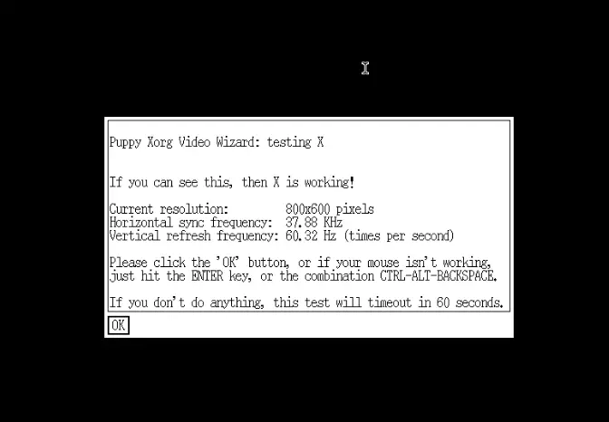
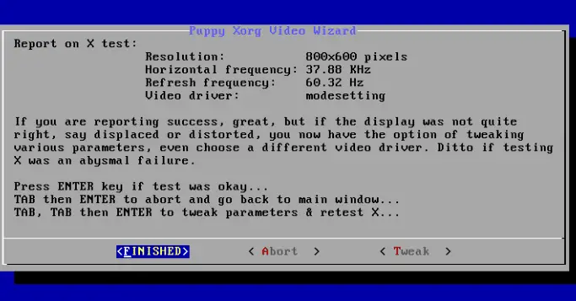
Anda akan menguji apakah penyiapan dan konfigurasi wizard video berhasil. Tekan enter lagi.
Prompt ini menyiratkan bahwa penyiapan dan konfigurasi wizard berhasil.
konfirmasikan penyiapan konfigurasi wizard video
penyiapan wizard video berhasil

Slide 8
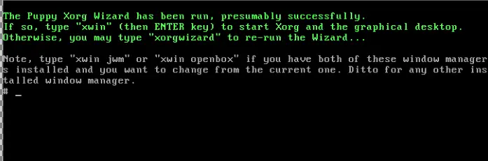
Konfirmasikan bahwa konfigurasi yang ditetapkan cocok untuk mesin Linux Anda.
Di net prompt, masukkan perintah xwin untuk meluncurkan desktop grafis dari distribusi Puppy Linux Anda.
meluncurkan desktop grafis Puppy Linux Ubuntu Trusty 64

Slide 9
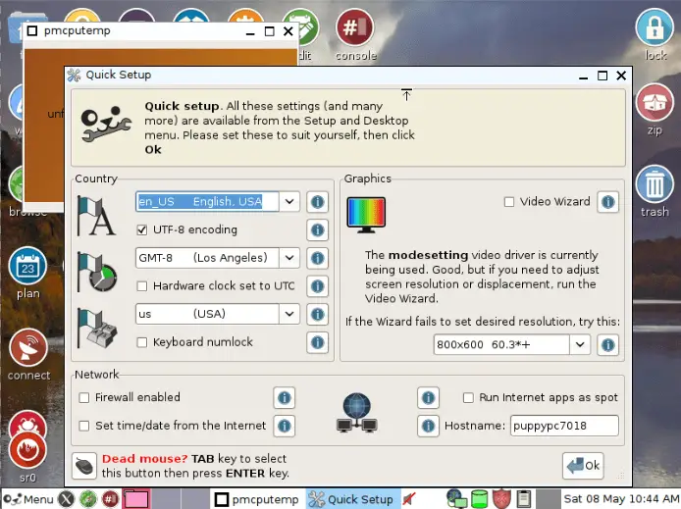
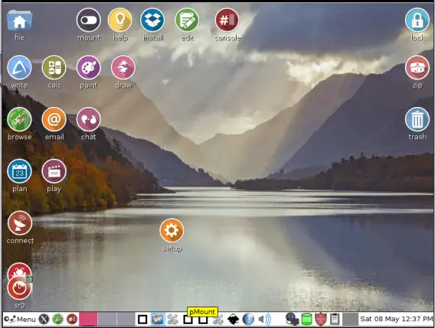
Anda harus disambut dengan layar selamat datang berikut.
Desktop Puppy Linux terakhir Anda yang dipoles terlihat seperti tangkapan layar berikut.
desktop Puppy Linux Ubuntu Trusty terakhir
Desktop Puppy Linux Ubuntu Trusty 64

Slide 10
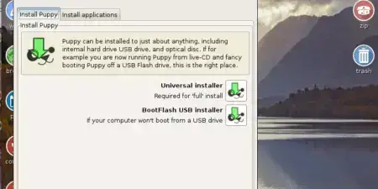
Jika Anda mengklik ikon "instal" di lingkungan desktop ini, Anda akan disajikan antarmuka untuk melakukan instalasi penuh distribusi Linux ini.
opsi instalasi Puppy Linux lainnya

